Slide 1
Муниципальное дошкольное образовательное учреждение «Детский сад№1 с.Корткерос»
Педагогический проект
«Мир удивительных часов»
Составила:
Федосеева Вероника Сергеевн

Slide 2
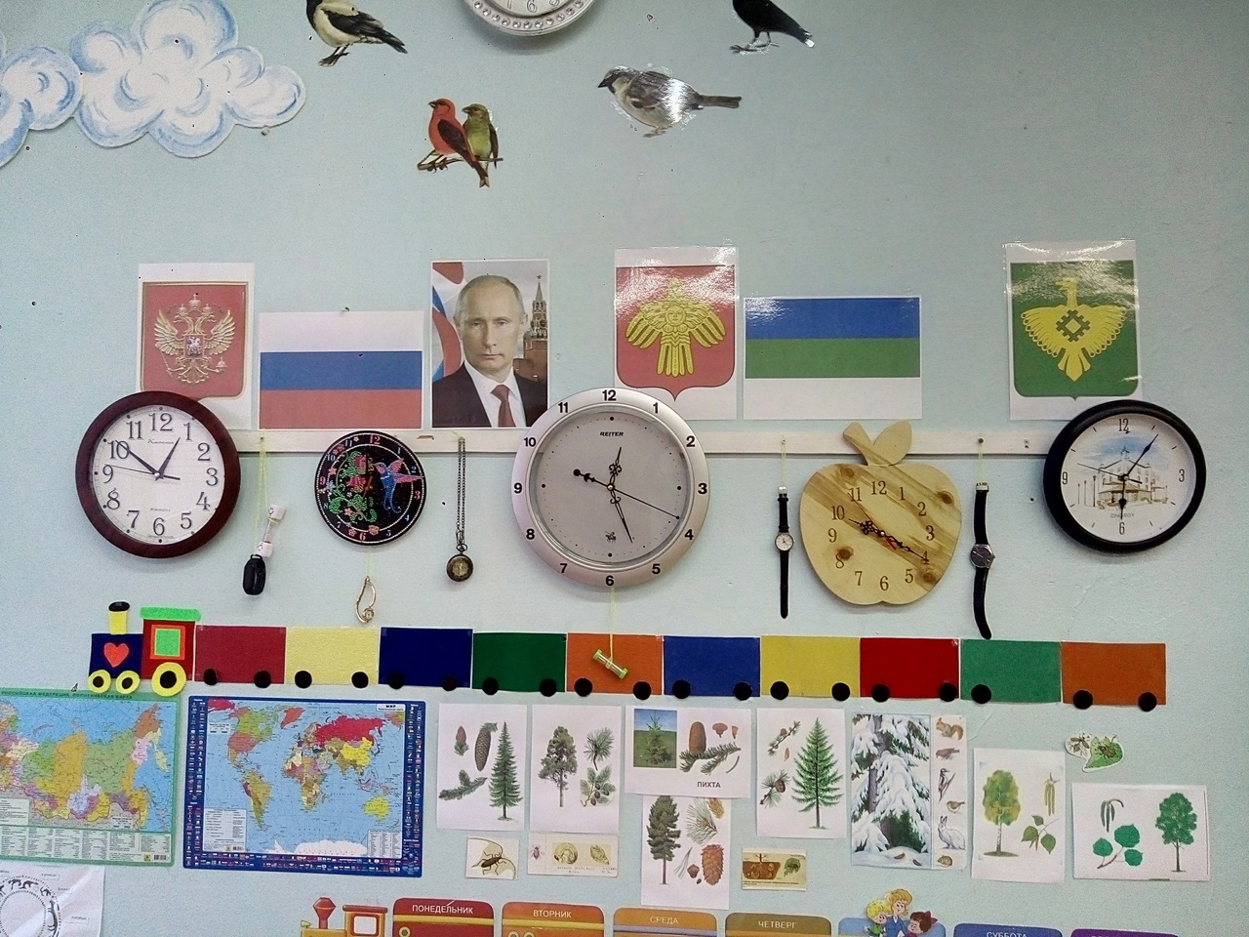

Slide 3
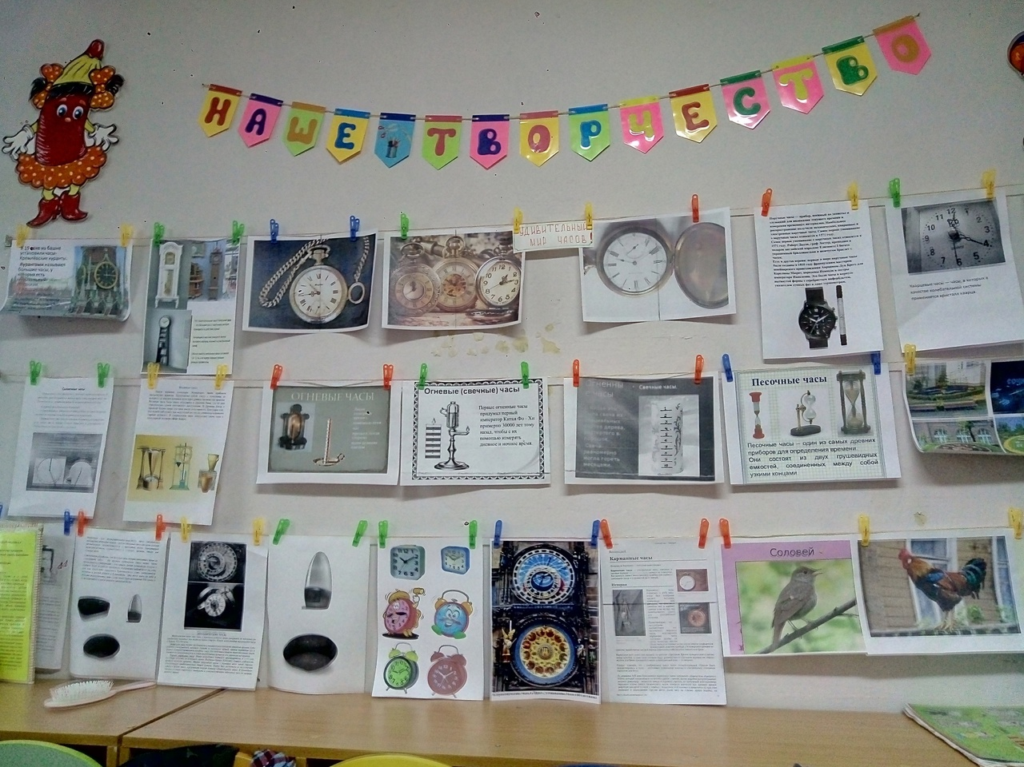

Slide 4
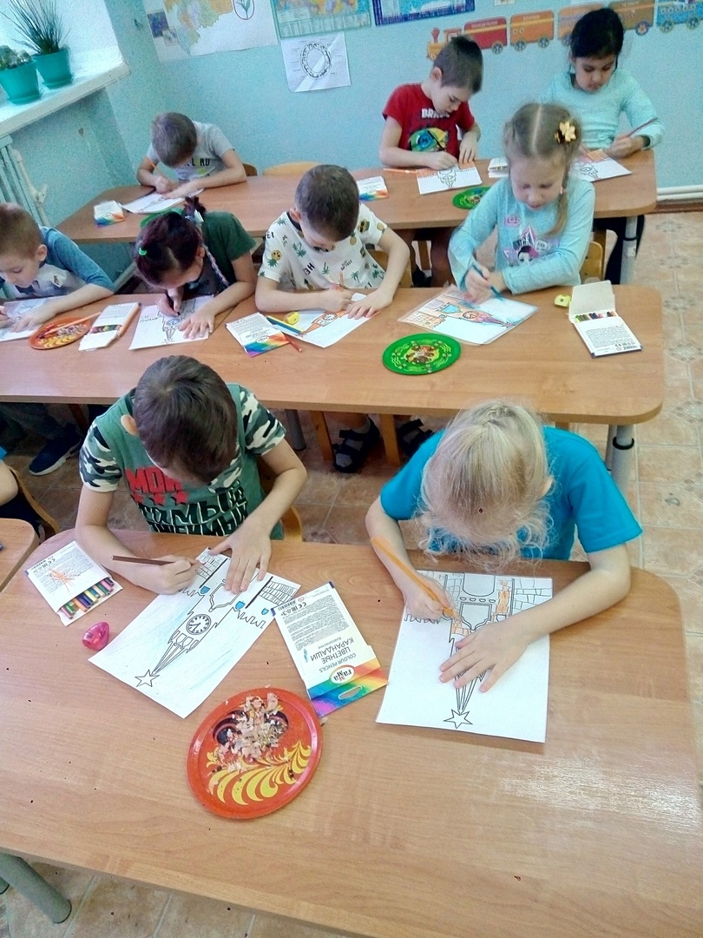

Slide 5
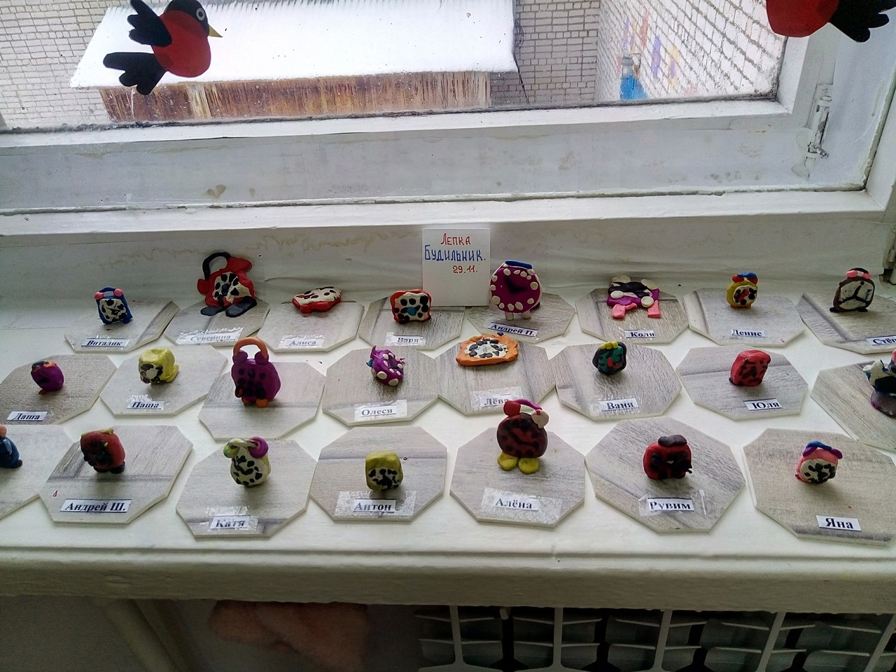

Slide 6
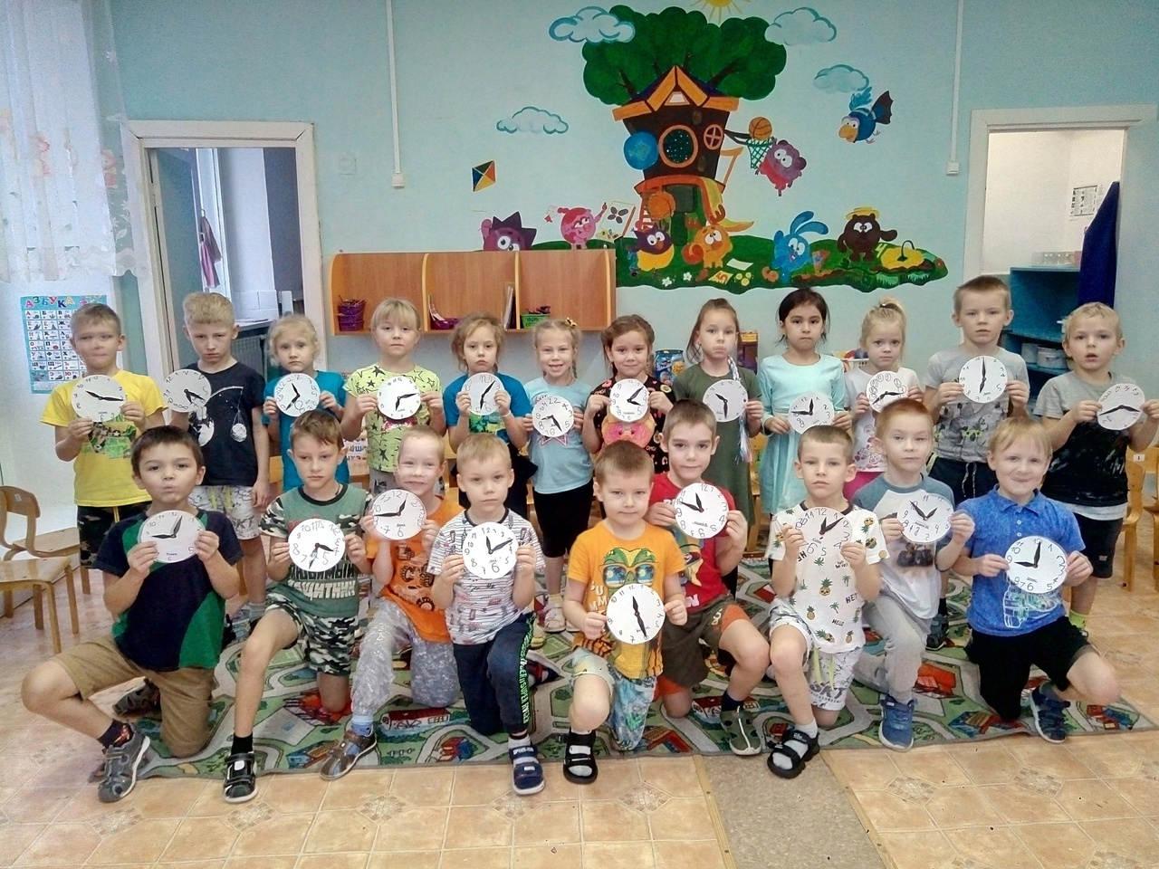

Slide 7
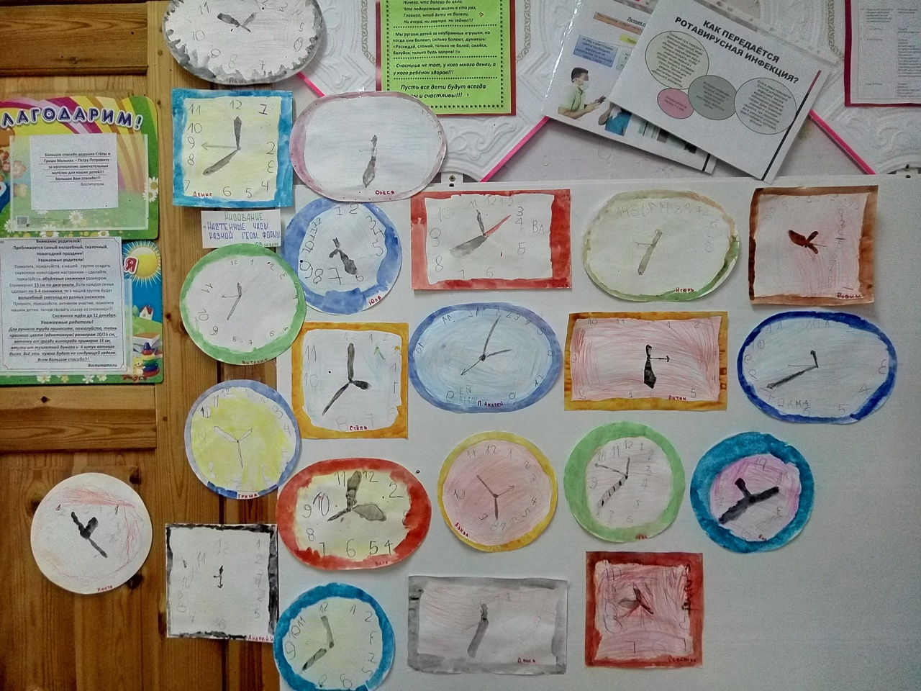

Slide 8
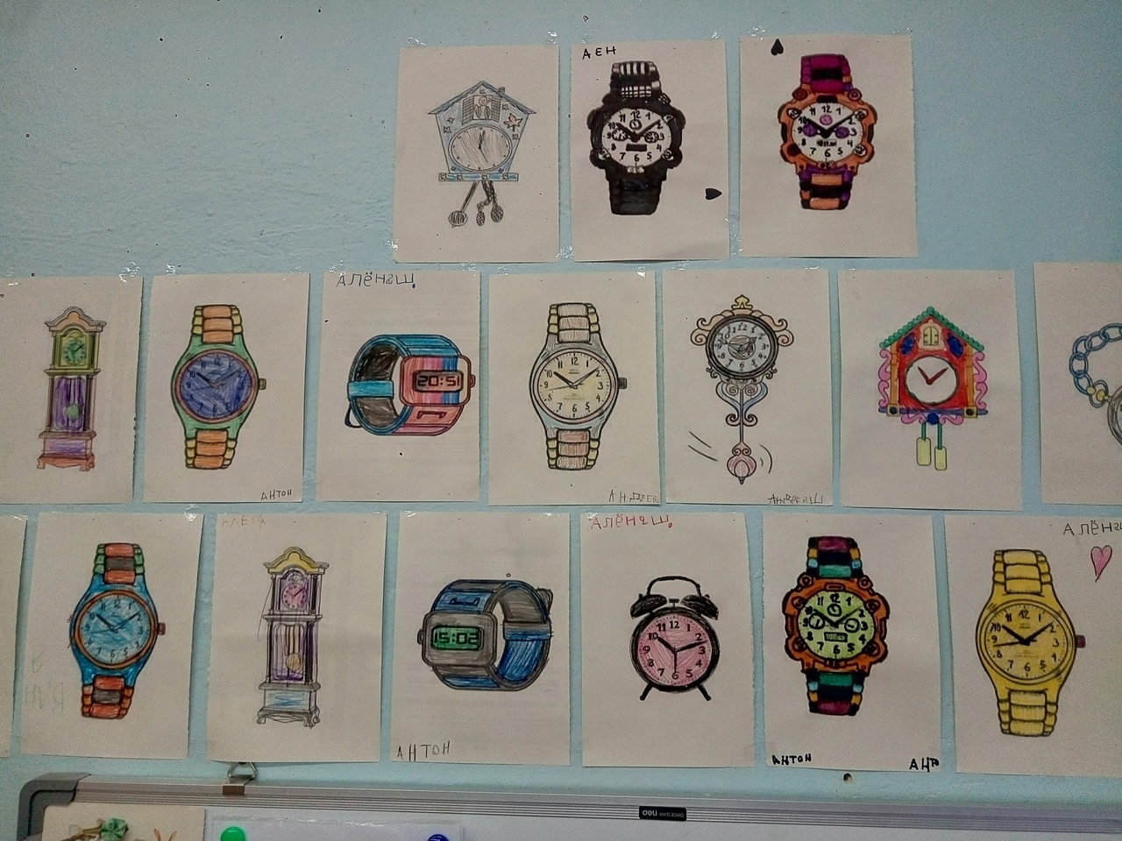

Slide 9


